Slide 1

المحاضرة الثامنة
الموضوع الرابع
التدريس للمعاقين باستخدام القصة
أ.د أمير إبراهيم القرشي
جامعة الملك فيصل
عمادة التعلم الإلكتروني والتعليم عن بعد
1

Slide 2

طبيعة نمو المتعلم وعلاقتها باختيار القصة

Slide 3
طبيعة نمو المتعلم وعلاقتها باختيار القصة
يراعى في قصص الأطفال من عمر الثالثة حتى السابعة أن:
تدور على ألسنة الحيوانات والطيور.
يمتزج بها الخيال بالواقع.
قصر حجم القصة وقلة أحداثها.
البعد عن القصص المخيفة.
الإيحاء بالسلوك الحميد دون وعظ مباشر.
الاعتماد على القصص المصورة ذات الحجم الكبير.

Slide 4
طبيعة نمو المتعلم وعلاقتها باختيار القصة
الأطفال من عمر الثامنة حتى الثانية عشرة المتعلم هنا يميل إلى .معرفة الأشياء الغربية، ويميل إلى الخيال، والمغامرة والعنف
لذا يراعى في قصص الأطفال في هذا العمر أن تدور حول:
المخاطرة والمغامرات.
مجاهل الكرة الأرضية والفضاء.

Slide 5
طبيعة نمو المتعلم وعلاقتها باختيار القصة
التلاميذ من عمر الثالثة عشرة حتى الثامنة عشرة المتعلم هنا يميل .إلى الاستقلالية ويظهر لديه النزعة الاجتماعية والدينية والعاطفية
لذا يراعى في القصص لهذا العمر أن تدور حول:
قصص التضحية والشرف.
البطولات التاريخية.
القصص الدينية.

Slide 6
أسس اختيار القصص لذوي الاحتياجات الخاصة
أن تكون لغتها سهلة وبسيطة.
أن تتضمن صورا ملونه وجذابة معبرة عن الأحداث.
أن تكون قصيرة حتى لا يمل الطالب ويفقد تركيزه.
أن تدور حول شخصيات مألوفة لدى التلاميذ أو تدور على ألسنة الحيوانات والطيور.
أن تكون شخصياتها قليلة العدد.
أن تحتوى على مضامين تربوية وتعليمية.

Slide 7
أسس اختيار القصص لذوي الاحتياجات الخاصة
أن تزود المتعلم بمعلومات وخبرات ومهارات جديدة.
أن تكون محددة من حيث المكان والزمان.
يتحتم أن يسود القصة منطق العدل وان تنتهي بانتصار الخير على الشر.
إلا تتضمن مفاهيم هدامة تتنافي مع الدين والقيم.
أن تميل إلى الفكاهة والمرح.

Slide 8
أسس اختيار القصص
يمكن تزويد قصص التلاميذ الصم ببعض الإشارات التوضيحية التي توضح مضمون القصة، ويمكن تزويد التلاميذ الصم بأسطوانة مدمجه بها شرح لأحداث القصة بلغة الإشارة.
يمكن تصميم وإخراج القصص للتلاميذ المعاقين بصريا باستخدام حروف برايل البارزة ليتمكن المعاق بصريا من قراءتها بمفرده، كما يمكن تزويده بتسجيلات صوتية لأحداث القصة.

Slide 9
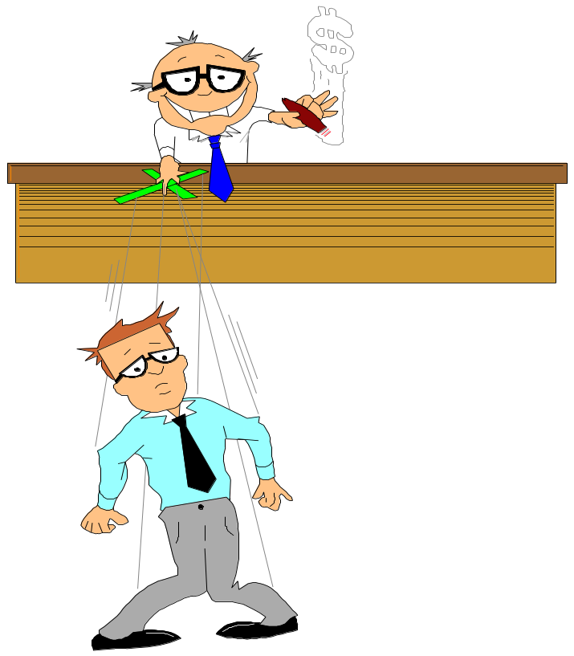
طرق رواية القصة لذوي الاحتياجات الخاصة
يمكن للمعلم رواية القصة باستخدام:
الكتاب.
اللوحات الوبرية.
الرسم.
الأفلام الثابتة.
مسرح العرائس (الدمى – عرائس الخيوط – العرائس القفازية ...الخ )

Slide 10
أدوار المعلم عند استخدام مدخل القصص
انتقاء القصة المناسبة من حيث الموضوع والشكل واللغة والحجم.
قراءة القصة جيدا فبل مواجهة التلاميذ لتحليلها وتعرف مضامينها التربوية.
اختيار الوقت المناسب لإلقاء القصة.
تهيئة أذهان التلاميذ لموضوع القصة.
توفير وسيلة مناسبة لمصاحبة عرض القصة.
إلقاء أحداث القصة بأسلوب جذاب ومعبر.
تجنب الاستطراد في الإلقاء.

Slide 11
أدوار المعلم عند استخدام مدخل القصص
استخدام ألفاظ مناسبة لقدرات التلاميذ.
سرد القصة بترتيب منطقي.
التعبير عن القصة باستخدام صوت معبر وإيماءات مناسبة.
توجيه بعض الأسئلة للطلاب أثناء سرد القصة.
تشجيع التلاميذ على استكمال بعض أجزاء من القصة.
إنهاء القصة بطريقة جذابة.
تدوين بعض الحقائق والمعلومات على السبورة.
تكليف بعض التلاميذ بتمثيل القصة.

Slide 12
أدوار المعلم عند استخدام مدخل القصص
التعبير عن أحداث القصة باستخدام لغة جسم مناسبة.
توجيه أسئلة للطلاب أثناء سرد القصة.
تشجيع التلاميذ على استكمال بعض أجزاء من القصة.
تشجيع التلاميذ على استنتاج نهاية مناسبة للقصة.
إنهاء القصة بطريقة جذابة.
اختيار بعض التلاميذ لإعادة سرد القصة.
أخذ رأى التلاميذ في أحداث وشخصيات القصة.

Slide 13
أدوار المعلم عند استخدام مدخل القصص
تكليف بعض التلاميذ بتلخيص القصة
توظيف القصة لخدمة أكثر من مادة دراسية
يمكن استخدام القصة كأسلوب من أساليب التهيئة للدرس الجديد
تكليف بعض التلاميذ المتميزين في الرسم برسم بعض أحداث القصة
تكليف التلاميذ بإعادة ترتيب أحداث القصة من خلال الصور
اصطحاب التلاميذ إلى حجرة المكتبة أو حديقة المدرسة أثناء سرد القصة

Slide 14
تخطيط وتنفيذ نشاط باستخدام القصة
عنوان القصة: (.................)
أهداف القصة: .........................
الأدوات المستخدمة : ............................
إجراءات استخدام القصة:
التهيئة ..........
..................................................................................................................................
التقويم: .....................................................

Slide 15

بحمد الله

